Slide 1
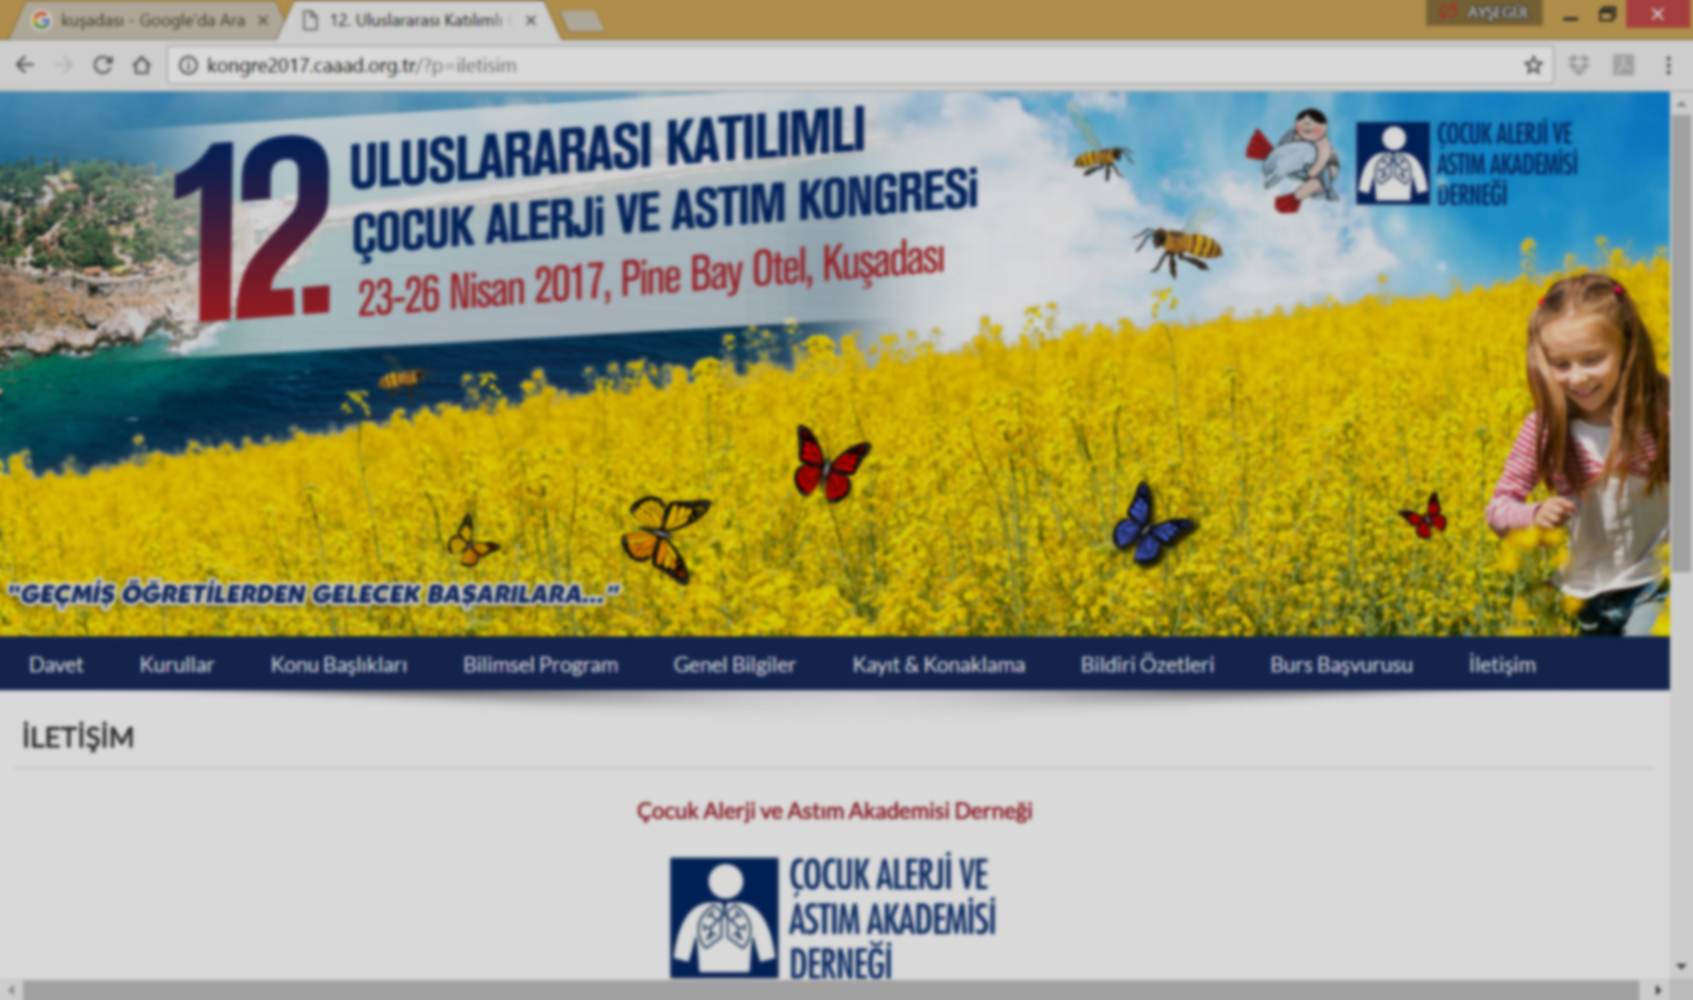

Doç Dr AYŞEGÜL AKAN
26.04.2017
ALLERJİDE ÇİNKONUN ROLÜ

Slide 2
Çinko (Zn)
İlk olarak 19. yy’da bir ekmek küfü olan Aspergillus niger’de bulunmuştur
K ve Mg’dan sonra hücre içinde en yüksek düzeyde bulunan iyondur.
Çok sayıda enzimin kofaktörüdür—70’den fazla metalloenzimde bulunur
  LDH, superoksit dismutaz, fruktoz 1,6 difosfataz, ALP, karbonik anhidraz,
İntraselüler sinyal molekülü olmasının yanısıra nörotransmitter fonksiyonu da vardır
KH, lipid ve protein metabolizmasında görevli,
Hücre bölünmesi, büyüme, yara iyileşmesi, doku onarımında önemlidir

Slide 3
Çinko (Zn)
Hücre bütünlüğünün korunması ve hücre bölünmesinde, protein sentezi, nükleik asit sentezinde rol alır
Fetal ve postnatal büyüme ve gelişmede
Yara iyileşmesinde, reepitelizasyonda
İmmün sistemde

Slide 4
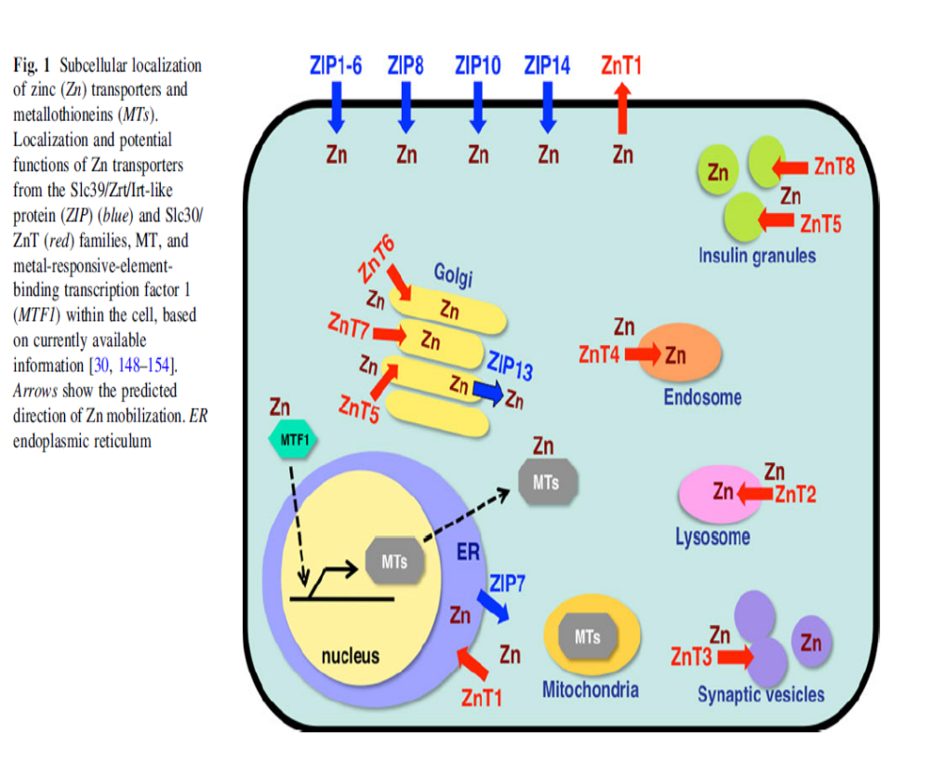

Slide 5
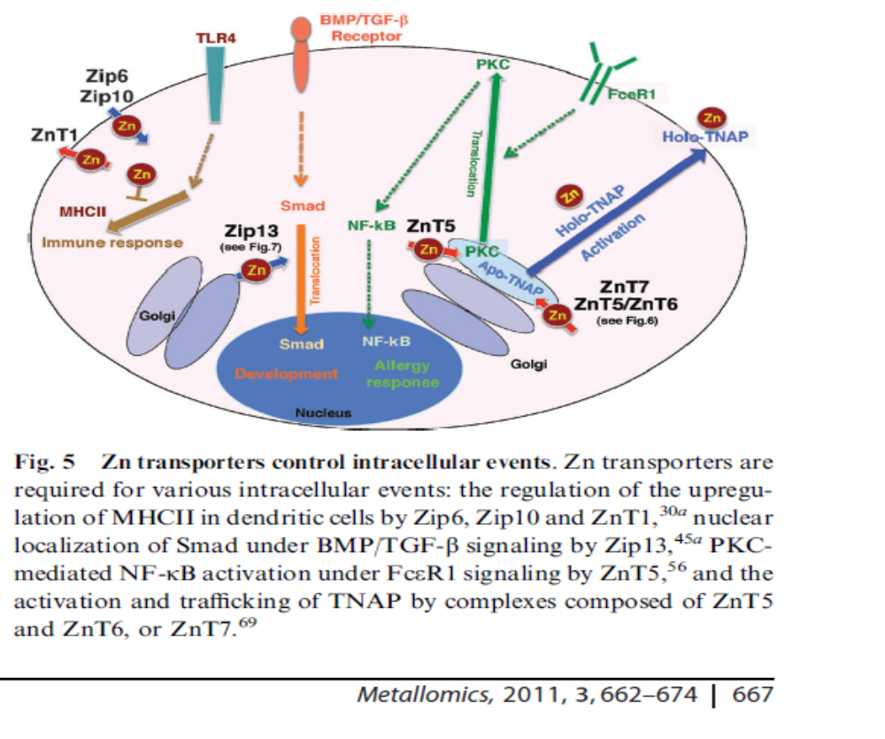

Slide 6
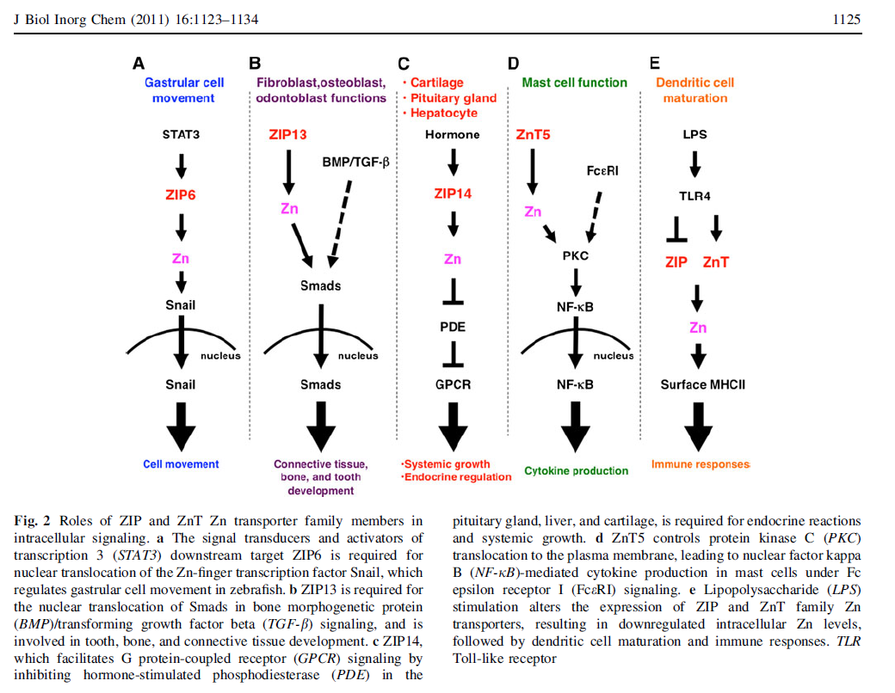

Slide 7
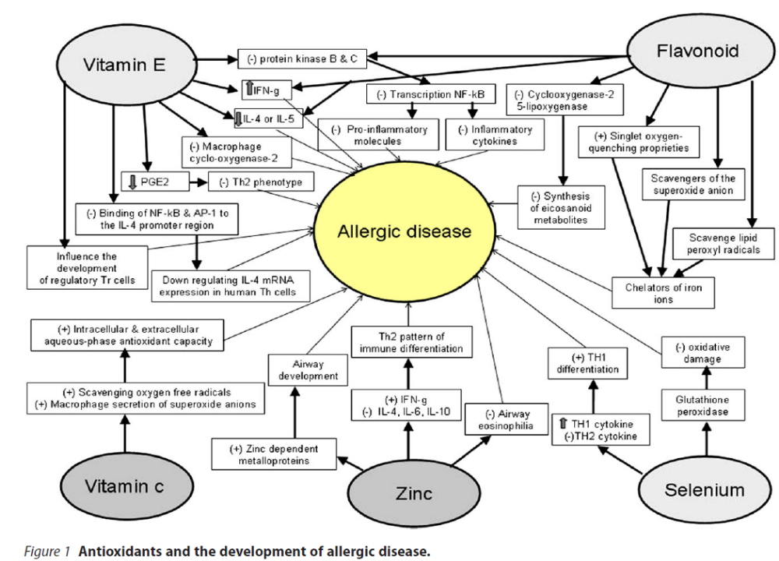


Slide 8
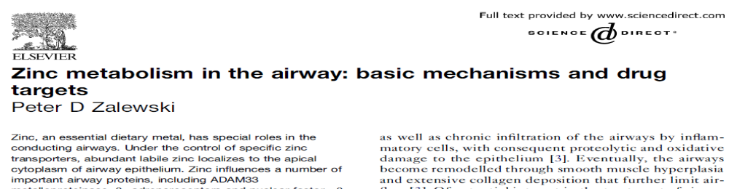
Fetal hava yolu gelişimi
Zn eksikliğinde
  serumda bulunan ve Thelper hlerin maturasyonu için gereken «thymulin» maddesinin aktivitesi azalır.
  Th2 sitokinler etkilenmezken Th1 sitokinler azalmaktadır. Sitokin dengesinin Th2 lehine bozulmasına neden olmaktadır
Zn’nun etkilediği bazı önemli havayolu proteinleri
  Adam33 metalloproteinaz
  B2 adrenoresptörler
  Nükleer faktör-KB
Maternal Zn alımının bu proteinlerin aktivitesini değiştirerek fetal havayolu gelişimini etkileyebileceği düşünülmektedir.

Slide 9
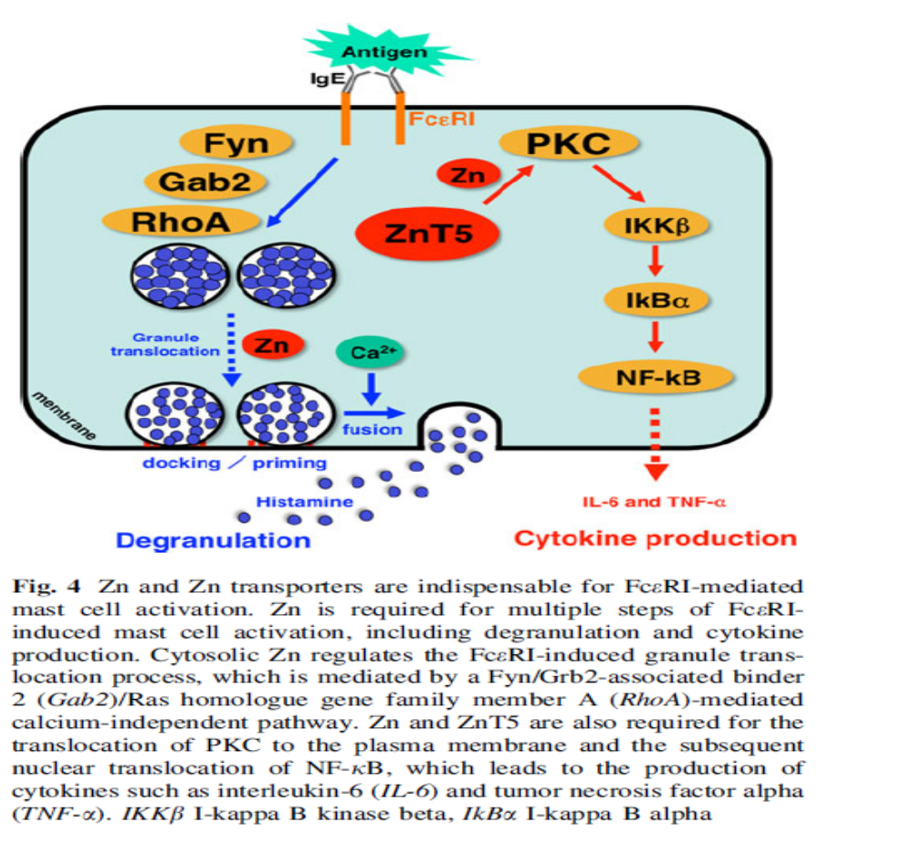

Slide 10
Çinko (Zn) eksikliği
  İshal, cilt lezyonları, ağır/uzamış enfeksiyonlar, alopesi, yara iyileşmesinde gecikme
Timik hormon aktivitesinde azalma
  Th1 sitokin düzeylerinde azalma ve hatta lenfopeni
  Hipotalamo-pitüiter-adrenal aksın aktive olması ve glukokortikoidlerin kronik salınımı sonucunda T ve B lenfositlerde apoptozis görülür.
Akrodermatitis enteropatika—OR, Zn emiliminde genetik defekt
  Akut dermatit/hiperkeratotik plaklar, diyare, alopesi ve ağır immün yetmezliğe bağlı enfeksiyonlar
JACI 2005; 115:119-28

Slide 11
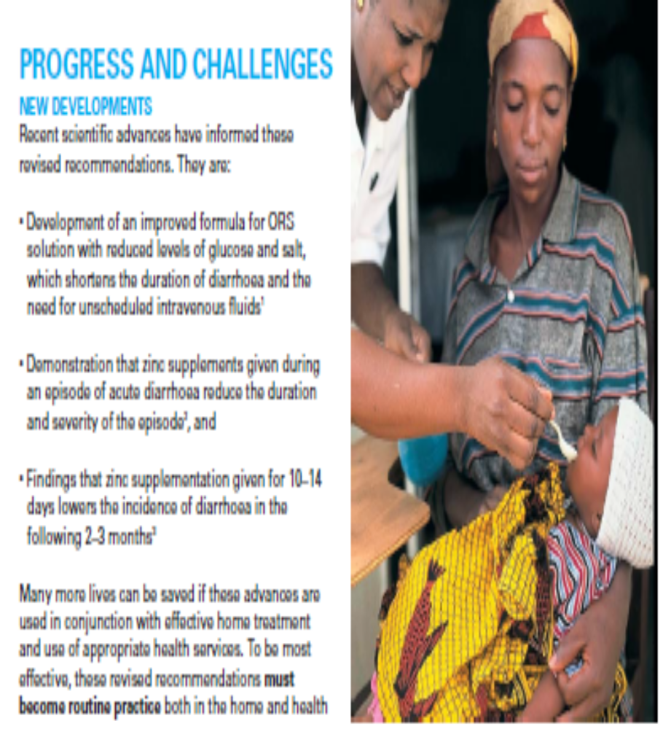
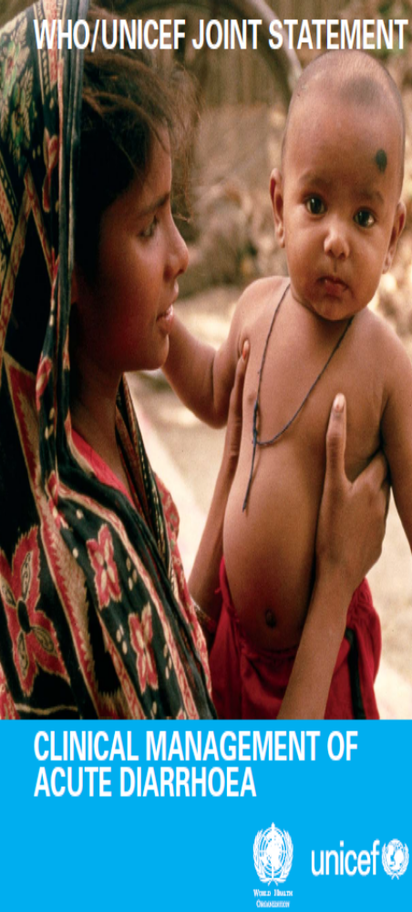


Slide 12
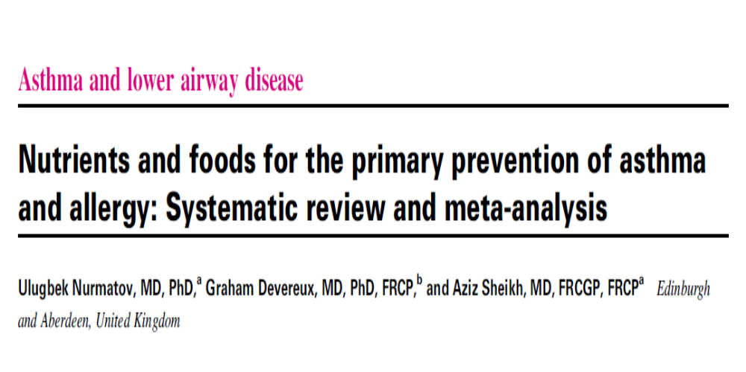
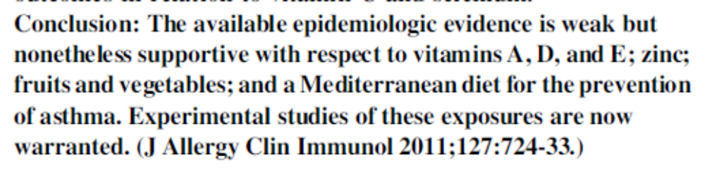

En geniş meta-analiz: çocuklar ve gebelerle ilgili tüm çalışmalar,
Ocak 1988—Mayıs 2009 arasındaki yayınlar değerlendirilmiş
Randomize kontrollü bir çalışma yok: Şu anda da yok???
Toplam 62 uygun çalışma dahil edilmiş
21 kohort, 15 vaka-kontrol, 26 kesitsel çalışma bulunuyor

Slide 13
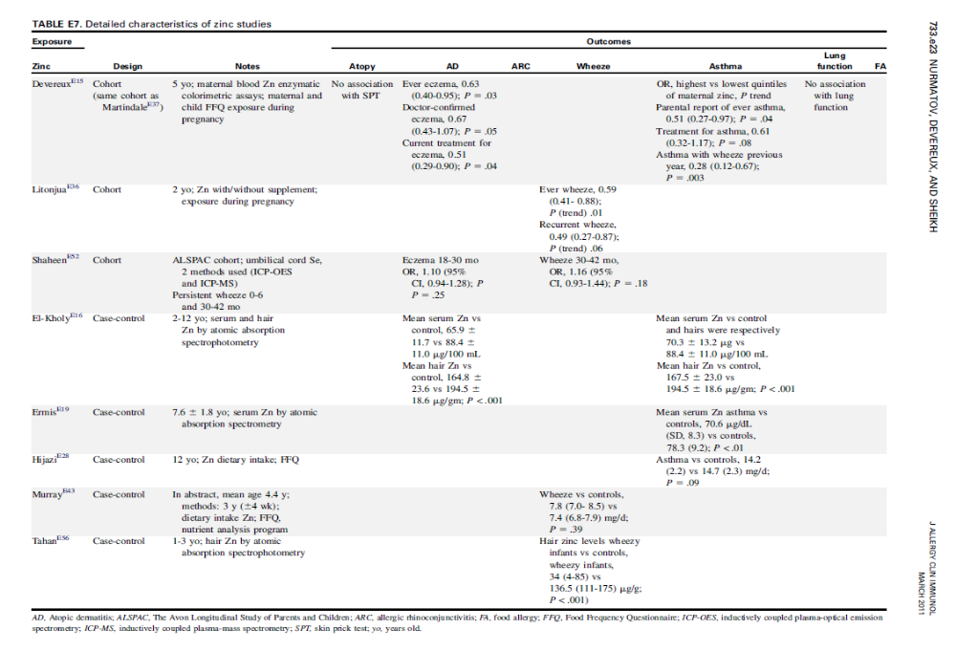

Slide 14
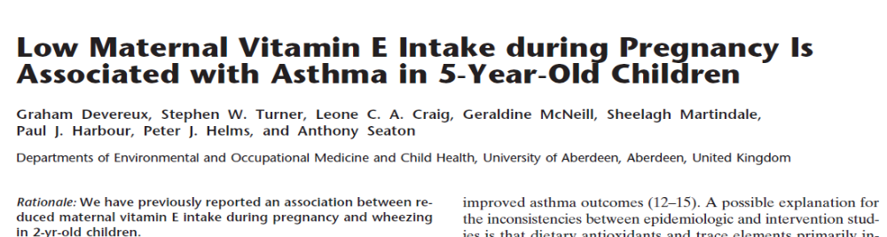
2006--Longitidunal doğum kohortu çalışması, 1861 gebe ve çocukları 5 yaşına kadar takip edilmiş; gebelikte annede ve çocuklarda vitamin E, C ve Zn düzeyleri ve günlük alımları değerlendirilmiş
5 yaşında deri testi ve SFT yapılmış
Maternal plasma Zn düzeylerindeki değişimler ile 5 yaşındaki allerjik hastalık değerlendirmeleri arasında ilişki bulunamamış
Çocuktaki veya gebelikteki çinko alımının/düzeyinin 5 yaşındaki allerjik duyarlanma ve SFT ile ilişkisi yok,
Gebelikte annenin günlük Zn alımı ile 2 yaşından sonra-geç- başlangıçlı astım arasında ters ilişki var(OR: 0.82, %95 CI 0.68-0.99, p=0.04)—gebelikte Zn alımı koruyucu--

Slide 15
Gebelikte annenin günlük Zn alımı ile 5 yaşındaki çocukta;
  Soğuk algınlığı olmadan son bir yılda nefes darlığı gelişmesi,
  Son bir yılda vizing ile birlikte herhangi bir zamanda astım gelişmesi,
  Doktor tanılı egzema gelişmesi arasında ters ilişki saptanmış
5 yaşındaki çocuğun günlük Zn alımı ile
  Vizing, dispne, astım, egzema, allerjik nezle ve allerjik duyarlanma gelişimi arasında ise ilişki saptanmamış.

Slide 16
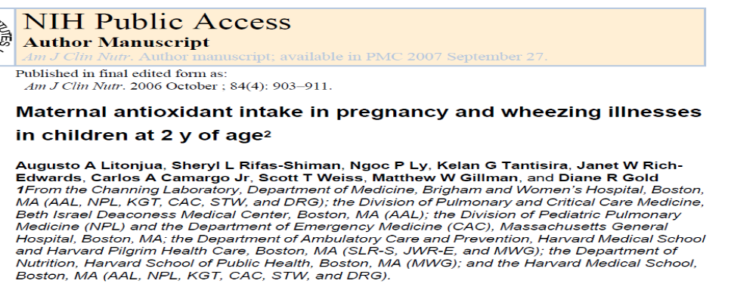
2006—1290 anne-bebek çifti, doğum kohortu
Annelerin gebelikteki günlük Zn alımı değerlendirilmiş
Bebekler 2 yaşına kadar izlenmişler
Egzema ile ilişki yok
Annenin gebelikteki günlük Zn alımı ile 2 yaşındaki çocuğun
  Herhangi bir zamandaki vizing geçirmesi arasında ters ilişki (OR: 0.59, %95CI 0.41-0.88, p=0.01)
  Rekürren vizing arasında ters ilişki (OR:0.49 , %95CI 0.27-0.87 , p=0.06)
Sonuç: Gebelikte yüksek günlük Zn alımı erken çocukluk çağında vizing riskini azaltmaktadır.

Slide 17
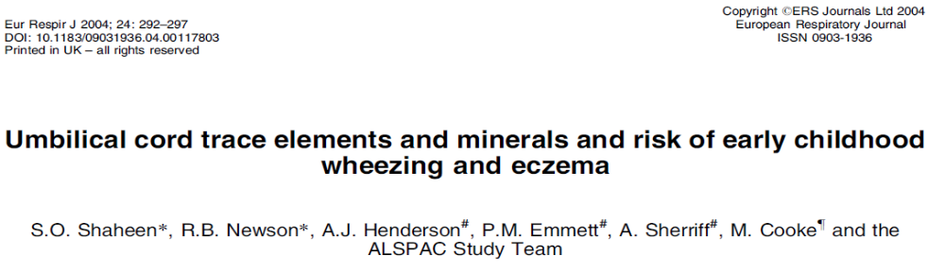
2004—ALPSAC kohortu, umblical kord Zn düzeyleri ölçülmüş,
18-30 aylarda egzema oluşması ile ilişki yok (OR: 1.10, %95CI 0.94-1.28, p:0.25)
30-42 aylarda vizing gelişmesi ile ilişki yok (OR: 1.16, %95CI 0.93-1.44, p:0.18)

Slide 18
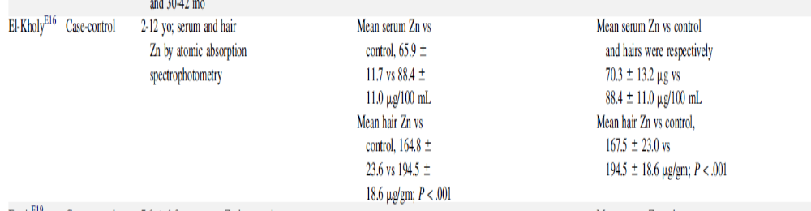
1990—vaka kontrol çalışması,
2-12yaş arası çocuklar alınmış, serum ve saçta Zn ölçülmüş
Atopik dermatit olanların Zn düzeyi kontrollerden anlamlı olarak daha düşük
Astım olanların Zn düzeyi kontrollerden anlamlı olarak daha düşük bulunmuş

Slide 19
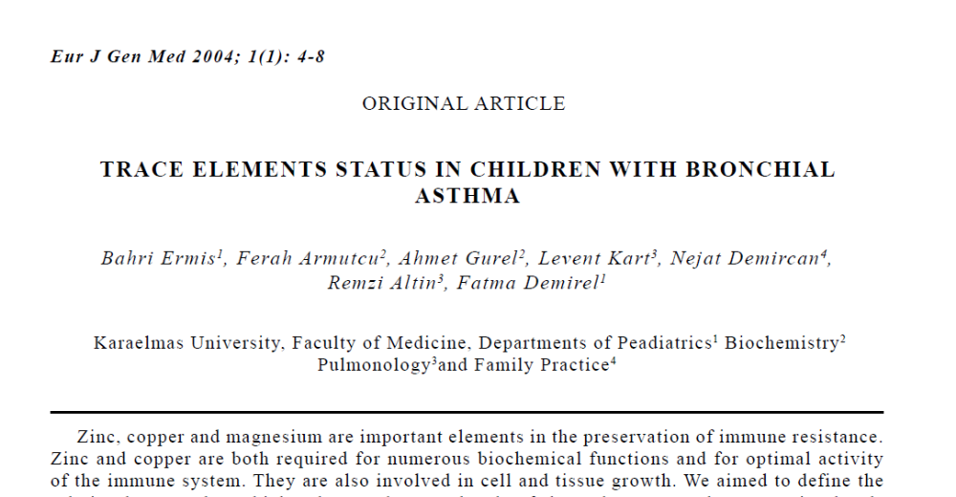
Türkiye’den, 2004—vaka kontrol çalışması
7.5 yaş astımlı çocuklar ve kontroller de serumda atomic absorpsiyon spektrometre yöntemi ile Zn bakılmış
Astımlılarda anlamlı olarak daha düşük Zn (p<0.01)

Slide 20
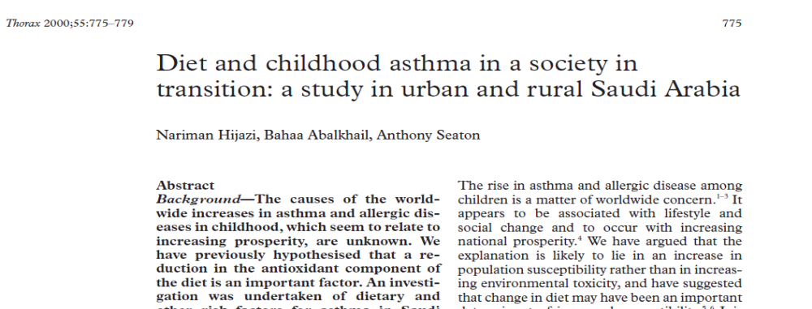
2000- vaka kontrol çalışması
12 yaşındaki astımlı çocuklar ve kontrolleri,
Diyette günlük Zn alımı değerlendirilmiş
Astımlı çocuklarda kontrollere göre belirgin düşüklük saptanmış (p=0.09)

Slide 21
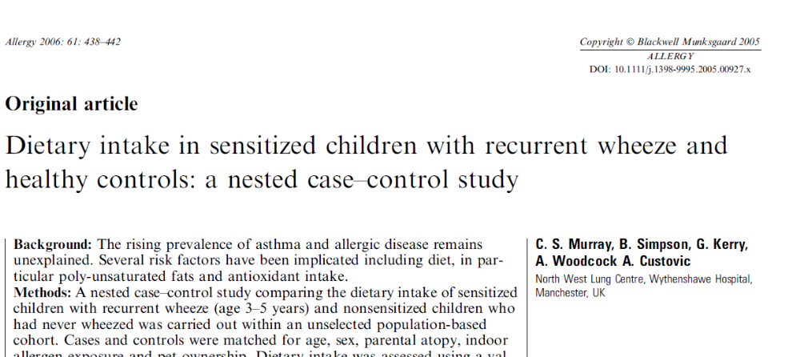
2006—vaka kontrol çalışması
37 rekürren vizingi olan vaka-kontrol çifti, ortanca yaş 4.4 yıl, diyetteki günülük Zn alımı anket ile değerlendirilmiş
Gruplar arasında günlük Zn alımı açısından fark saptanmamış (p=0.39)

Slide 22
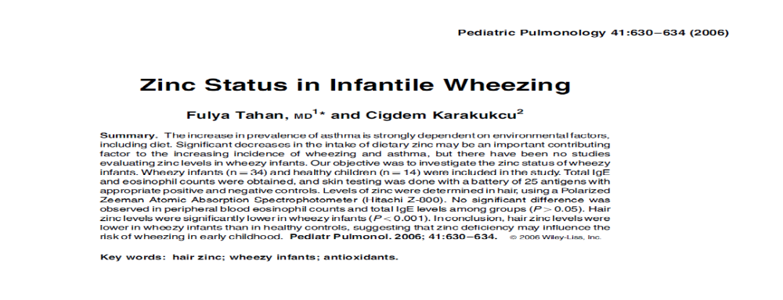
Türkiye’den, 2006—vaka kontrol çalışması
34 rekürren vizingli çocuk, 16 kontrol, 1-3 yaş arasında
Atomik apsopsiyon spektrometre yöntemi ile saçta Zn düzeyi ölçülmüş
Vizingi olanlarda kontrollere göre daha düşük Zn düzeyi saptanmış (p<0.001)

Slide 23

Tüm çalışmalar birlikte değerlendirildiğinde
  Hem kohort çalışmaları hem de vaka-kontrol çalışmaları kalite düzeyinin «C» olduğu görülüyor.
Gebelikte annenin Zn alımı ile çocukluk çağı astım, vizing ve atopik dermatit arasında potansiyel olarak faydalı bir ilişki olduğu görülüyor
Ancak Zn ölçümleri ile erken vizing veya astım arasında ilişki bulunamamış,
Umblikal kord Zn düzeyi ile erken dönem vizing arasında da bir ilişki bulunamamış (2 kohortun meta-analiz sonucu, OR: 1.02, %95CI: 0.98-1.05)
Çalışmalardaki kısıtlılıklar: hastaların seçimindeki bias olasılığı, potansiyel etkileyici faktörleri iyi ayırt edilememiş olma olasılığı, ölçüm teknikleri ile ilgili sıkıntılar/farklılıklar, çalışma yöntemleri arasındaki heterojenite
Sonuç: Çalışmalar metodolojik olarak zayıf olmakla birlikte, Zn’nin astımın önlenmesinde zayıf da olsa potansiyel olumlu bir etkisinin olabileceği yönünde

Slide 24
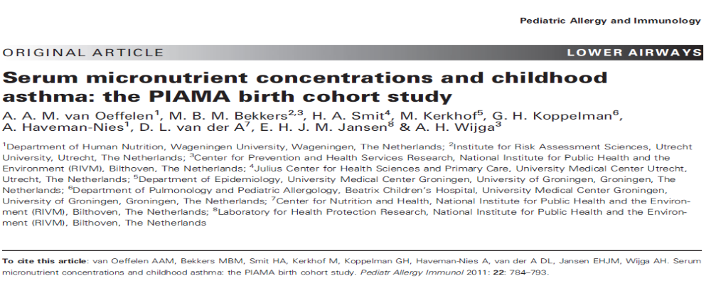
2011--PIAMA doğum kohortu: Prevention and Incidence of Asthma and Mite Allergy birth cohort
Doğum kohortundaki çocuklardan 4 yaşında serum örnekleri olan (n=372) ve 8 yaşında serum örnekleri olanlar(n=328) olarak iki ayrı grup oluşturulmuş (her iki gruba girenler n=14)
Serum Mg, Se, Zn ve vit D ölçülmüş,
Astım ve allerji ile ilgili olarak ISAAC sorularından oluşan anketler yıllık olarak cevaplandırılmış

Slide 25
PIAMA doğum kohortu-mikronutrient
«Astım» tanımı için en az birinin bulunması: son 12 ayda;
  En az bir kez vizing atağı geçirmiş olması
  En az bir kez dispne atağı geçirmesi
  Doktor tarafından solunum/akciğer problemi için inhale steroid kullanmış olması
«Atopi» tanımı: inhalan allerjenlerden en az birine serum spesifik IgE ölçümünün > 0.35 IU/ml olması,
  4 ve 8 yaşındaki çocuklar
  Radio Allergo Sorbent test,
  Ev tozu akarı, kedi, köpek, alternaria, dactylis glomerata, birch pollen

Slide 26
PIAMA doğum kohortu-mikronutrient
«Ağır astım» tanımı için az birinin bulunması: son 12 ayda;
  En az 4 kez vizing/dispne atağı olması
  Vizing/dispne nedeniyle haftada en az 1 gece uyuyamaması
  Vizing/dispne nedeniyle sınırlı gün içi aktivite,
  Vizing/dispne nedeniyle sınırlı konuşma,
  Doktor tarafından solunum/akciğer problemi için yazılmış inhale steroid kullanmış olması

Slide 27
PIAMA doğum kohortu-mikronutrient
«Bronş hiperreaktivite» varlığı:
  4 yaşında serum mikronutrient ölçümü olan çocuklara metakolin bronş provokasyon testi yapılarak (max 0.62 mg metakolin bromide)
  8 yaşındaki serum ölçümü olan hiçbir hastanın metakolin testi bulunmuyor.
Serum Zn ölçümü: kolorimetrik yöntemle, otoanalizatör (LX-, Beckman-Coulter)
Sonuç: serum Zn konsantrasyonu ile çocukluk çağı astımı veya atopi arasında ilişki saptanmamış.

Slide 28
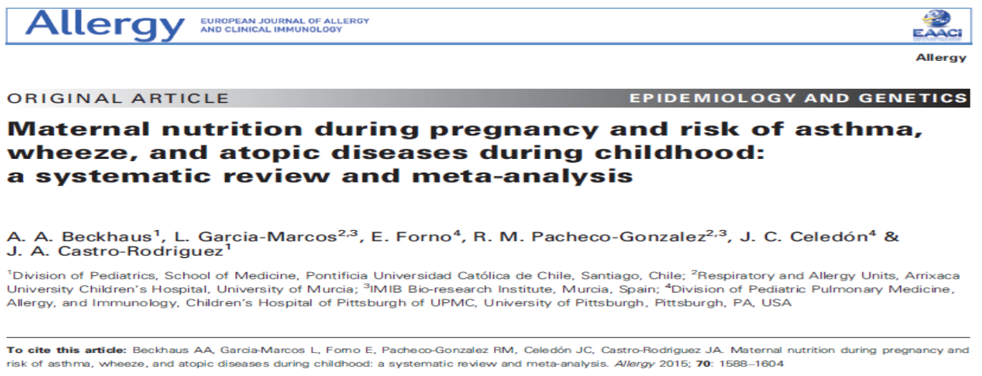
2015’te yayınlanmış bu konudaki 2.metaanaliz
Gebelikte annenin günlük besin alımı ile ilgili çalışmalar dahil edilmiş
Zn ile ilgili 6 kohort çalışması dahil edilmiş.
Gebelikte günlük Zn alımı ile ilişki yok
  Astım, egzema, allerjik nezle, besin allerjisi, duyarlanma

Slide 29
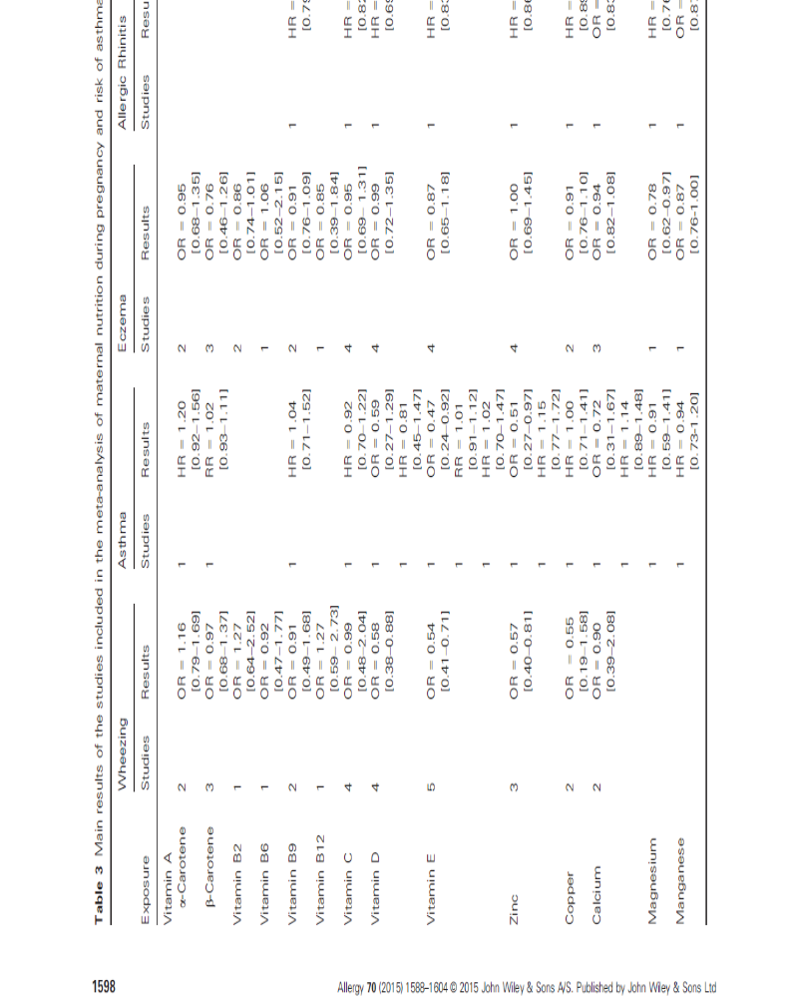

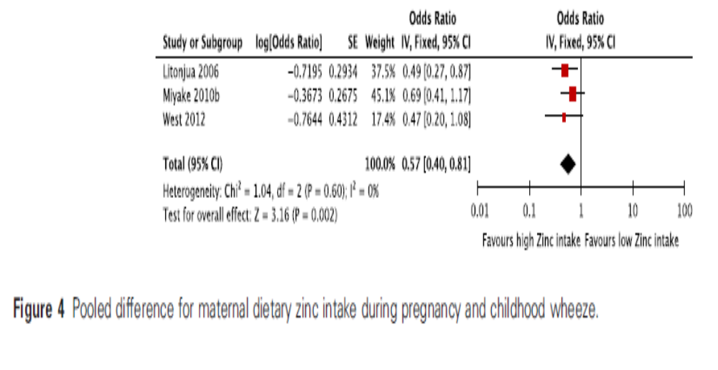

Slide 30
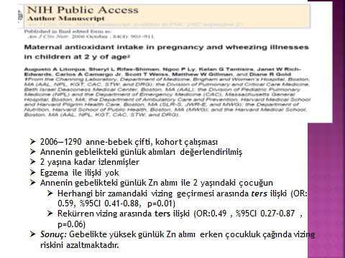
Gebelikte anne zn alimi ve vizing-1.çalişma -bahsedildi

Slide 31
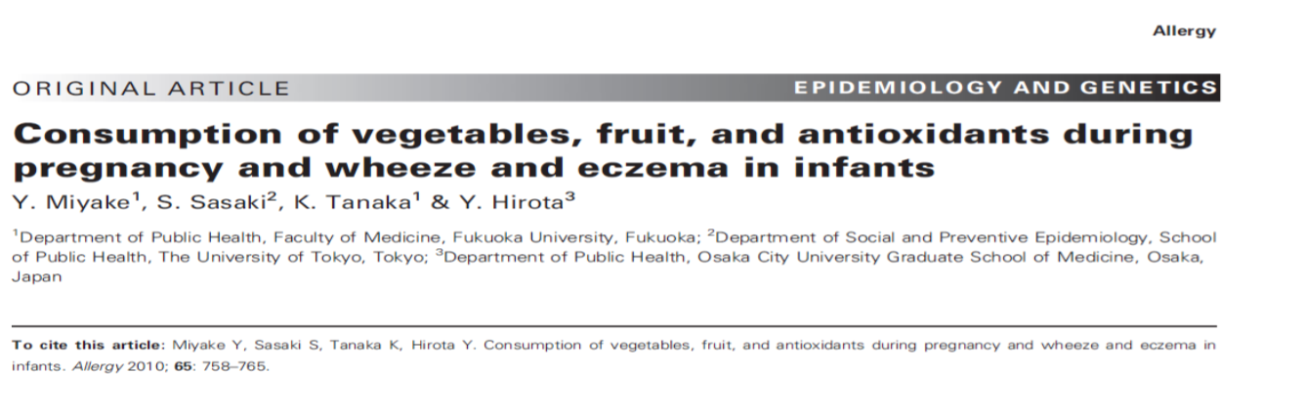
Gebelikte anne zn alimi ve vizing-2. çalişma
2010—doğum kohortu, Japonya, 763 anne-bebek çifti
Gebelikte günlük Zn alımı ile ilgili anket dolduruluyor, ISAAC faz-1 soruları
Son takip bebekler 16-24 aylıkken
Egzema riski ile gebelikte annenin günlük Zn alımı arasında ilişki yok
Gebelikte annenin Zn alımı çocukluk çağı vizing oluşumuna karşı koruyucu bulunmuştur (sadece 3. quartilde) (OR:0.54, %95CI 0.31-0.92)

Slide 32
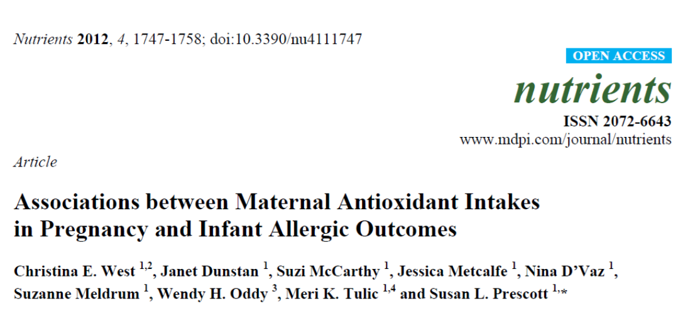
Gebelikte anne zn alimi ve vizing-3. çalişma
2012 yayını—doğum kohortu—300 anne-bebek çifti
Allerji prognozu—12 aylıkken değerlendirilmiş
Annenin gebelikteki besin alımı anketlerle değerlendirilmiş
1 yaşına kadar gelişen egzema, besin allerjisi, vizing, allerjik duyarlanma ile gebelikte günlük Zn alımı arasında ilişki saptanmamış.

Slide 33
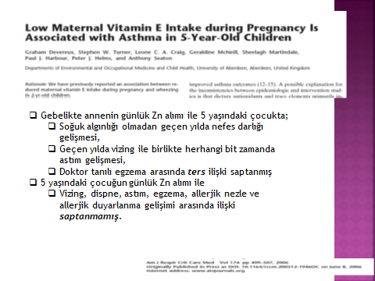
Gebelikte anne zn alimi ve astım-1. çalişma -bahsedildi

Slide 34
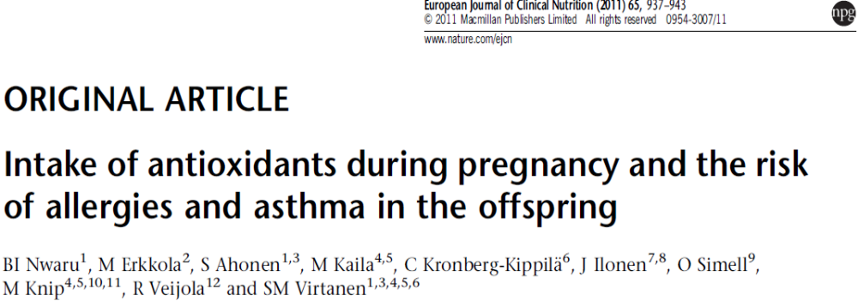
Gebelikte anne zn alimi ve astım-2. çalişma
2011—doğum kohortu, 2441 anne-çocuk çifti
Gebelikte annenin günlük besin alımı anketle
5 yaşına geldiklerinde ISAAC sorularından oluşan anketleri cevaplıyorlar.
Zn alımı ile 5 yaşındaki astım, allerik rinit ve egzema gelişimi arasında ilişki yok

Slide 35
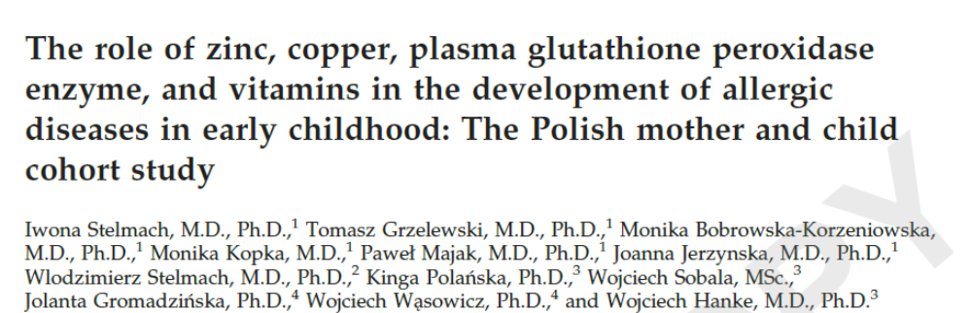
Polish anne bebek kohortu
2014—240 anne bebek kohortu, 1 yaşına kadar izlenmiş
Zn—atomic absorpsiyon metodu ile serumdan bakılmış
Doğumda anneden ve umblical korddan alınan kandan bakılmış,
ISAAC soruları cevaplanıyor ve klinikte muayene ediliyor.
Hayatın ilk 1 yılında vizingi olan çocukların umblical kordunda Zn düzeyi anlamlı olarak daha yüksek
Kord kanındaki Zn düzeyi ile solunum yolu enf sıklığı, IKS kullanımı, atopik dermatit ve besin allerjisi gelişimi arasında ilişki yok

Slide 36
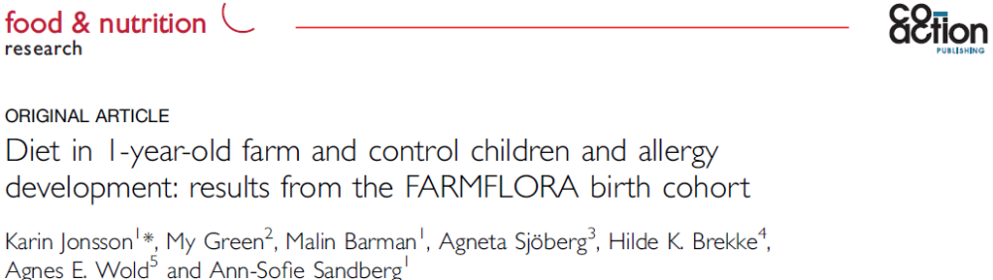
Farmflora doğum kohortu
2016—28 çiftlikte doğan ve yaşayan, 37 kontrol
1 yaşında beslenme ile ilgili anket, 1.5 ve 3 yaşında allerjik hastalıklar açısından klinik ve lab değerlendirmesi
Allerjik hastalık geliştiren kontrollerde Zn alımı daha yüksek bulunmuş

Slide 37
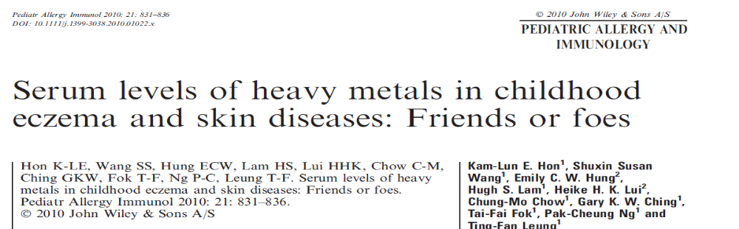
Atopik dermatit & serum Zn
110 AD, 41 diğer cilt problemleri olan çocuk hastalar
Serum Zn düzeyleri ve düşük serum Zn oranlarında gruplar arasında fark yok (p=0.285)
Serum Zn düzeyleri ve SCORAD ve CDLQI (yaşam kalite indeksi) arasında korelasyon yok

Slide 38
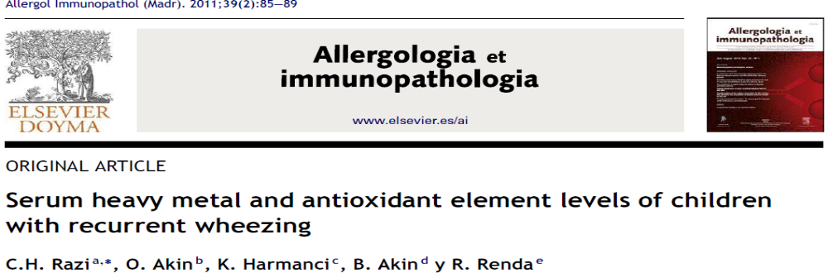
Rekürren vizing & serum Zn
Türkiye,100 rekürren vizingli 1-6 yaş arası çocuk ve 116 kontrol,
Serum Zn vizing grubunda daha düşük (p=0.005)
Serum Zn düzeyi ile son 1 yıl içindeki ASYE sıklığı (r=-0.332, p=0.001) ve vizing atak sayısı (r=-0.776, p<0.001) arasında ters korelasyon mevcut

Slide 39
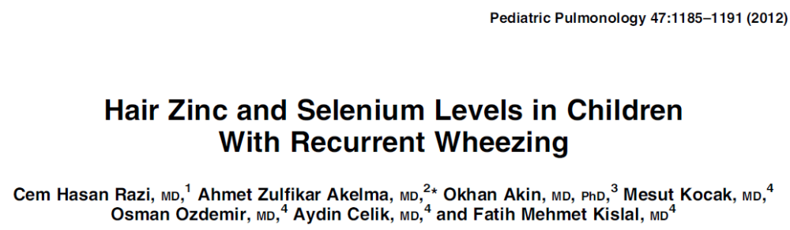
Rekürren vizing & saçta Zn
Türkiye, 65 rekürren vizingli ve 65 kontrol
Saçta Zn düzeyi vizing grubunda daha düşük (p<0.001)
Rekürren vizing grubunda son 6 aydaki atak sayısı (r=-0.209, p=0.017) ve ASYE sayısı ile (r=-0.196, p=0.025) saç Zn düzeyi arasında negatif korelasyon mevcut

Slide 40
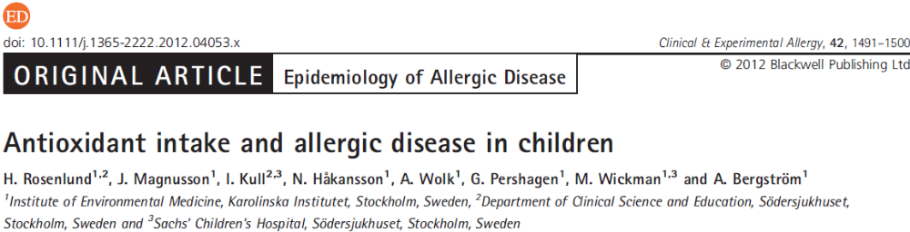
Bamse doğum kohortu & zn
8 yaşında 2442 çocuk, son 1 yıldaki besin alımı ve allerjik hastalıklar anket ile sorgulanmış ve kan alınmış
Serum Zn ile sadece astım arasındaki ters ilişki (koruyucu) (düşük olan kuartilde) var (OR:0.58, %95CI 0.35-0.98, Ptrend:0.636)
AR, AD ve atopik duyarlanma ile Zn düzeyi arasında ilişki yok

Slide 41
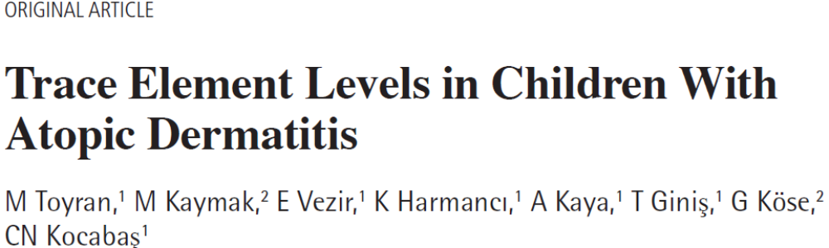
Atopik dermatit & eritrosit içi ZN
Türkiye, 92 ADli çocuk, 70 kontrol
Eritrosit içi Zn düzeyi AD hastalarında daha düşük (p<0.001)
SCORAD ile Zn arasında korelasyon yok

Slide 42
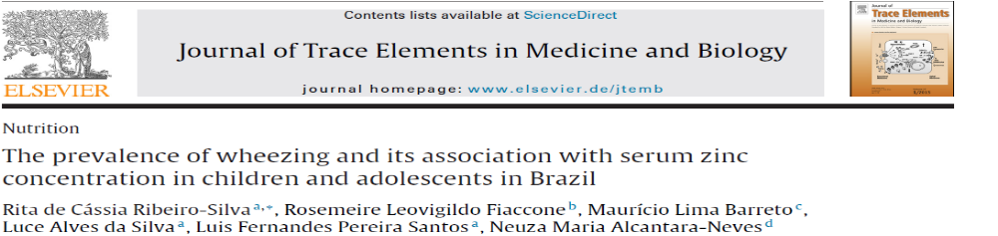
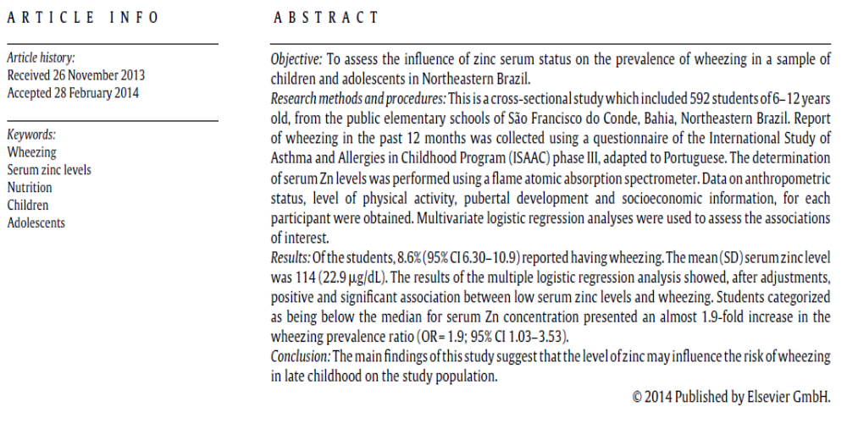

Slide 43
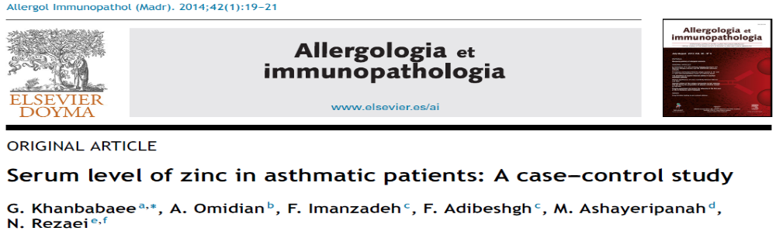
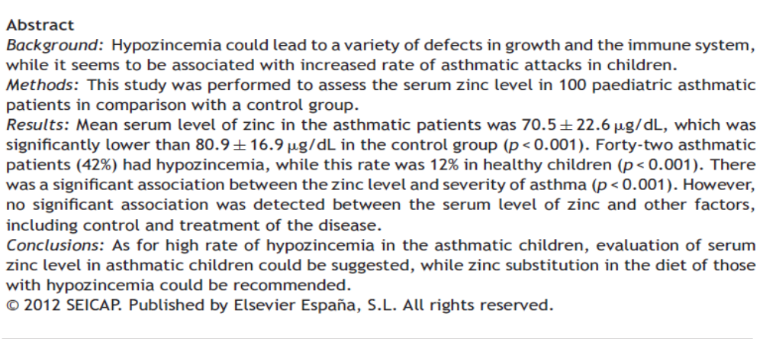

Slide 44
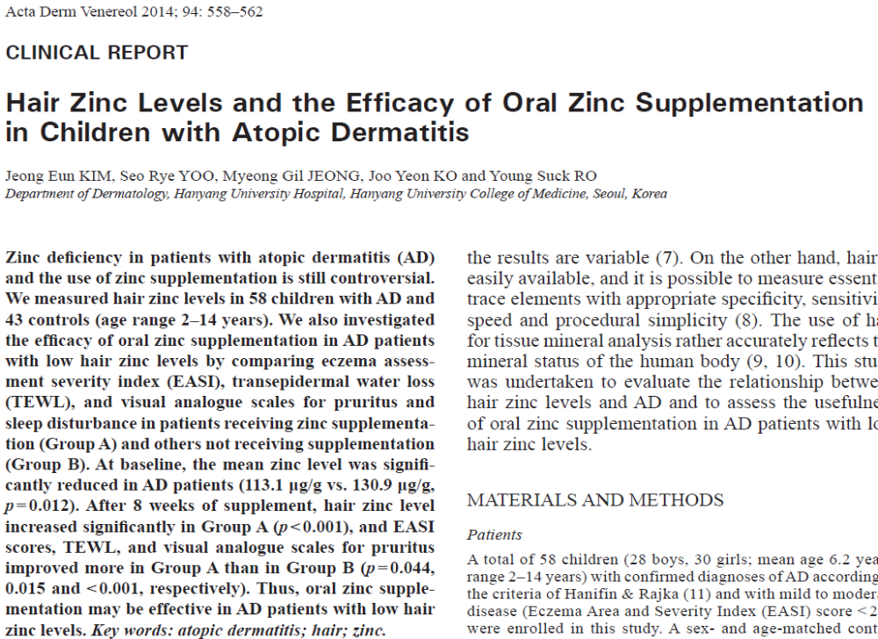

Slide 45
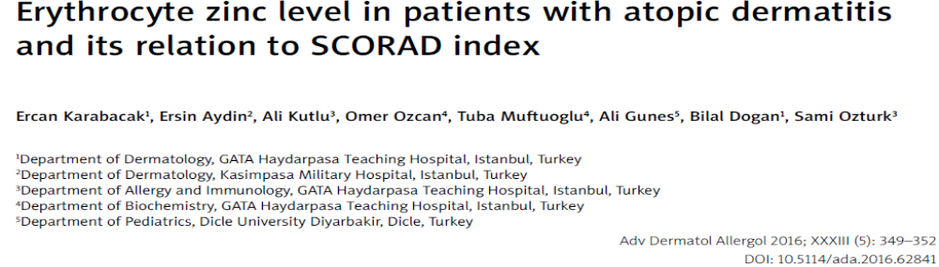
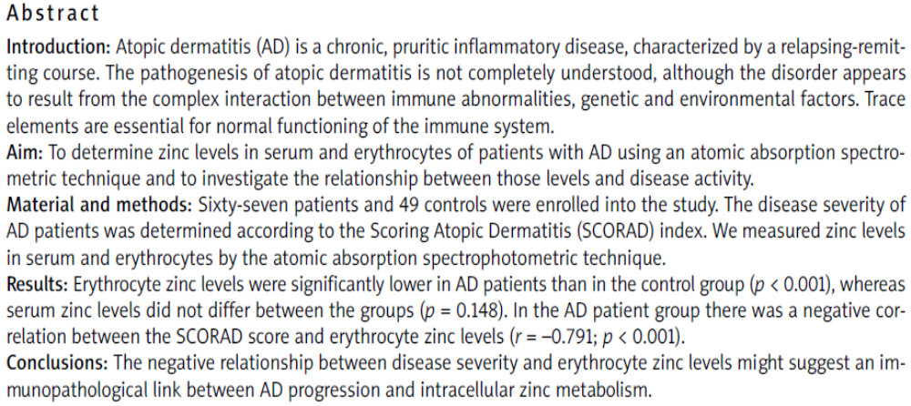

Slide 46
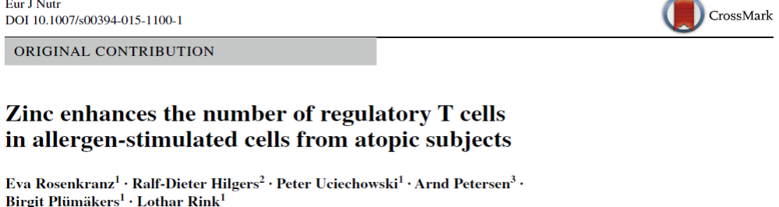
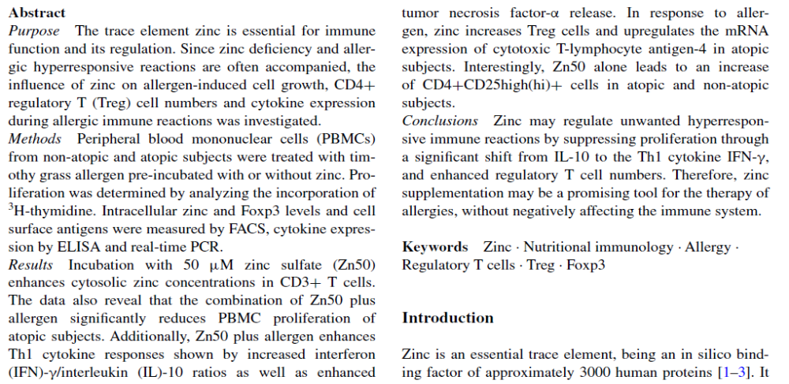

Slide 47
sonuç
Kanıt düzeyi A olan randomize çift kör plasebo kontrollü çalışma mevcut değil
Kanıt düzeyi C olan birkaç kohort ve meta-analiz mevcut—en iyi veriler bunlar
Kısıtlılıklar
  Çalışma metodları/planları farklı
  Anket yöntemi ile dietteki alımlar incelenmiş
  Maternal/umblikal kord/çocukta Zn bakılmış olabilir
  Serum/saç/eritrositte Zn ??
  Farklı ölçüm yöntemleri kullanılmış
  Kesitsel çalışmalar

Slide 48
SONUÇ
Çelişkili sonuçlar bulunmakla beraber
Annenin gebelikte yeterli Zn alımının erken yaşta vizing gelişimi açısından koruyucu olabileceği
Astım, atopik dermatit tanısı olan hastaların çinko düzeylerinin daha düşük olduğu gösterilmiş.
Allerjik hastalıklarda Zn rolünü aydınlatmak için ileri çalışmalara ihtiyaç duyulmaktadır…

Slide 49


